Slide 1
数据结构和算法 第11讲
2018.8.17

Slide 2
大纲
链表的定义
常见链表
链表的操作
真题解析

Slide 3
链表的定义
定义
链表是一种物理存储单元上非连续、非顺序的存储结构，数据元素的逻辑顺序是通过链表中的指针链接次序实现的。链表由一系列结点（链表中每一个元素称为结点）组成，结点可以在运行时动态生成。每个结点包括两个部分：一个是存储数据元素的数据域，另一个是存储下一个结点地址的指针域。
特点
优点：链表中的元素个数可以根据需要增加和减少；元素的位置可以变化，即可以从某个位置删除，然后再插入到一个新的地方。
缺点：查找一个节点或者访问特定编号的节点需要O(n)的时间。

Slide 4
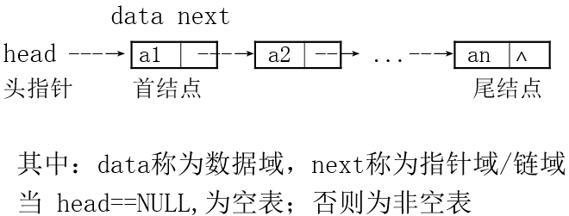
常见链表
不带表头结点的单链表

Slide 5
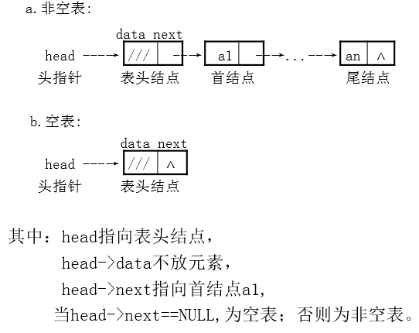
常见链表
带表头结点的单链表

Slide 6
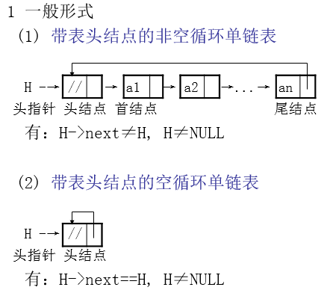
常见链表
单向循环链表

Slide 7
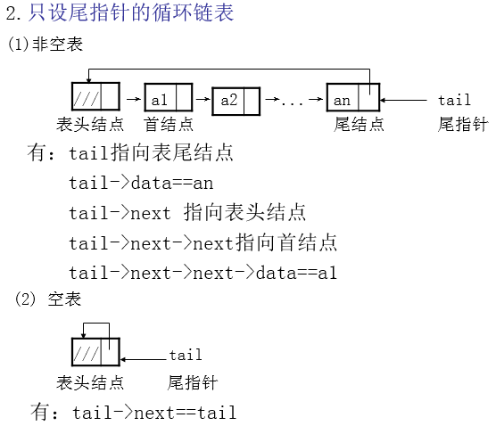
常见链表
单向循环链表

Slide 8
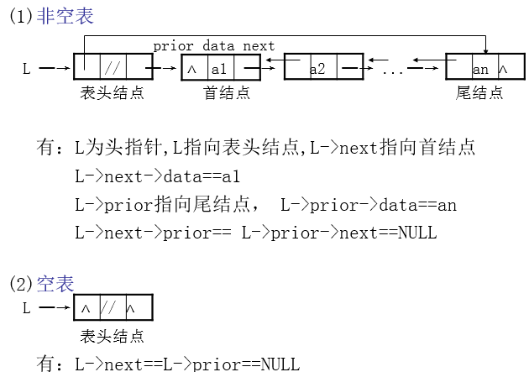
常见链表
双向链表

Slide 9
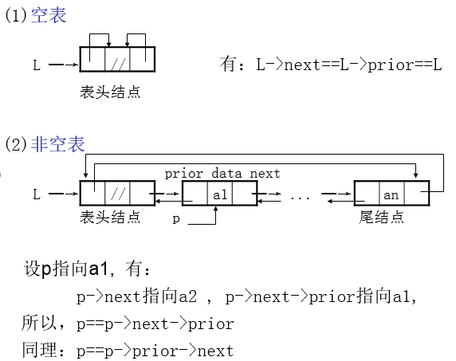
常见链表
双向循环链表

Slide 10
链表的操作
遍历（查找）
以单链表为例，下同。
1.单向链表总是从头结点开始的
2.每访问一个结点，就将当前指针向该结点的下一个结点移动
p=p->next;
3.直至下一结点为空
P=NULL

Slide 11
链表的操作
插入
插入原则：
1、插入操作不应破坏原链接关系。
2、插入的结点应该在它该在的位置。
实现方法：
应该有一个插入位置的查找子过程。
共有三种情况：
1、插入的结点最小。
2、插入的结点最大。
3、插入的结在中间。

Slide 12
链表的操作
删除
删除结点原则：
不改变原来的排列顺序，只是从链表中分离开来，撤消原来的链接关系。
两种情况：
1、要删的结点是头指针所指的结点则直接操作。
2、不是头结点，要依次往下找。
另外要考虑：空表和找不到要删除的结点。
需要两个临时指针：
P1: 判断指向的结点是不是要删除的结点（用于寻找）。
P2: 始终指向P1的前面一个结点。

Slide 13
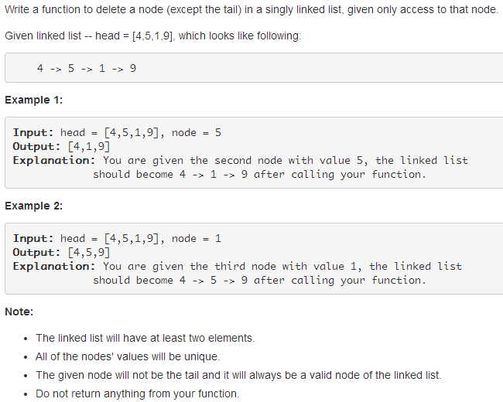
真题解析
237. Delete Node in a Linked List

Slide 14
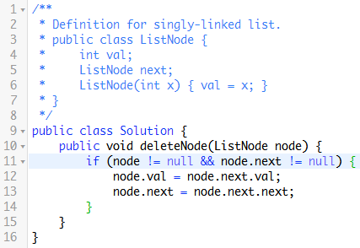
真题解析
237. Delete Node in a Linked List
解法：常规方法（时间复杂度：O(1)，空间复杂度：O(1)）
1 在node不等于null且node.next不等于null的情况下，依次执行如下操作（由于不知道前一个节点的地址，所以，采用，将后一个节点的值赋值给该节点，后一个节点的next指向的节点，赋值给该节点的next的方案）：
1.1 node.val = node.next.val
1.2 node.next = node.next.next

Slide 15
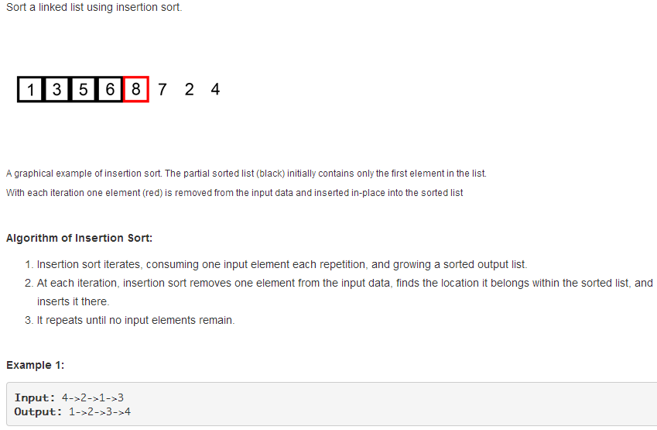
真题解析
147. Insertion Sort List

Slide 16
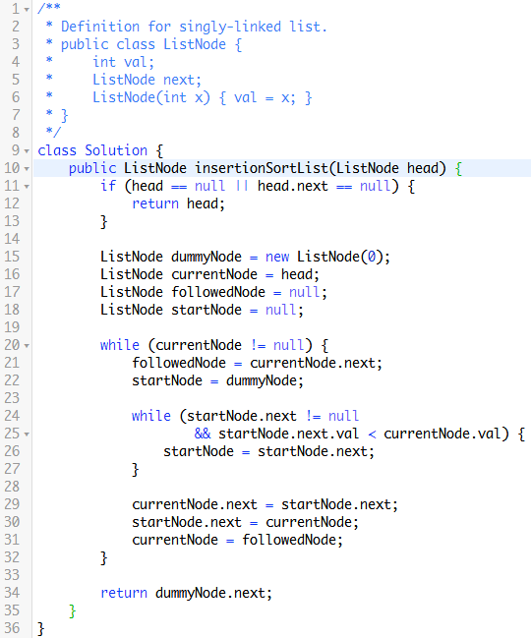
真题解析
147. Insertion Sort List
解法：虚拟节点法（时间复杂度：O(n^2)，空间复杂度：O(1)）
0 如果head等于null或者head.next等于null，返回head
1 初始化虚拟节点dummyNode（只读，用于返回结果）为new ListNode(0)，currentNode为head，followedNode为null，startNode为null
2 在currentNode不等于null的情况下，循环执行如下操作：
2.1 currentNode.next赋值给followedNode
2.2 dummyNode赋值给startNode
2.3 在startNode.next不等于null且startNode.next.val小于currentNode.val的情况下，执行如下操作：
2.3.1 startNode.next赋值给startNode（寻找插入的位置）
2.4 startNode.next赋值给currentNode.next（该步骤和2.5实现插入操作）
2.5 currentNode赋值给startNode.next
2.6 followedNode赋值给currentNode（处理下一个节点）
3 返回dummyNode.next

Slide 17
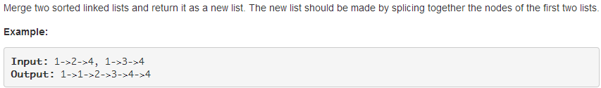
真题解析
21. Merge Two Sorted Lists

Slide 18
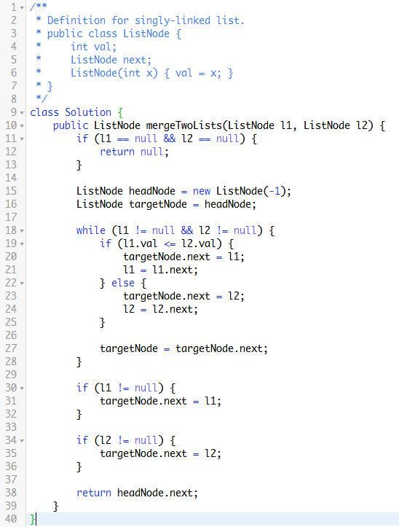
真题解析
21. Merge Two Sorted Lists
解法：虚拟节点法（时间复杂度：O(n)，空间复杂度：O(1)）
0 如果l1等于null且l2等于null，返回null
1 初始化虚拟节点headNode （只读，用于返回结果）为new ListNode(-1)，targetNode为headNode（以下步骤类似于归并排序）
2 在l1不等于null且l2不等于null的情况下，循环执行如下操作：
2.1 判断l1.val是否小于等于l2.val
2.1.1 是的话，l1赋值给targetNode.next，l1.next赋值给l1
2.1.2 否的话，l2赋值给targetNode.next，l2.next赋值给l2
2.2 targetNode.next赋值给targetNode
3 判断l1是否不等于null
3.1 是的话，l1赋值给targetNode.next
3.2 否的话，执行下一步
4 判断l2是否不等于null
4.1 是的话，l2赋值给targetNode.next
4.2 否的话，执行下一步
5 返回headNode.next

Slide 19
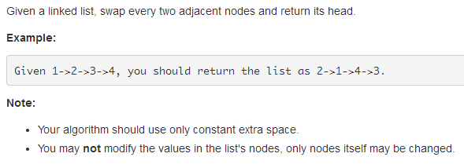
真题解析
24. Swap Nodes in Pairs

Slide 20
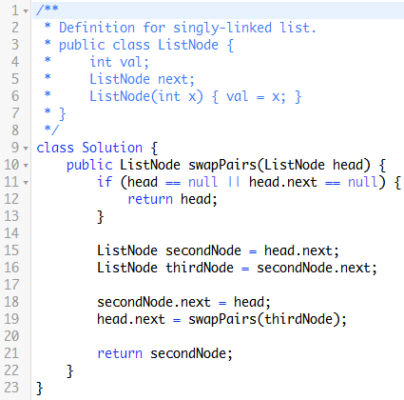
真题解析
24. Swap Nodes in Pairs
解法一：递归法（时间复杂度：O(n)，空间复杂度：O(n)[空间复杂度不达标，仅用于演示递归法如何实现]）
定义递归函数ListNode swapPairs(ListNode head)
0 如果head等于null或者head.next等于null，返回head
1 初始化secondNode为head.next，thirdNode为secondNode.next
2 head赋值给secondNode（该步骤和步骤3实现翻转）
3 swapPairs(thirdNode)赋值给head.next
4 返回secondNode（配合步骤3实现翻转）

Slide 21
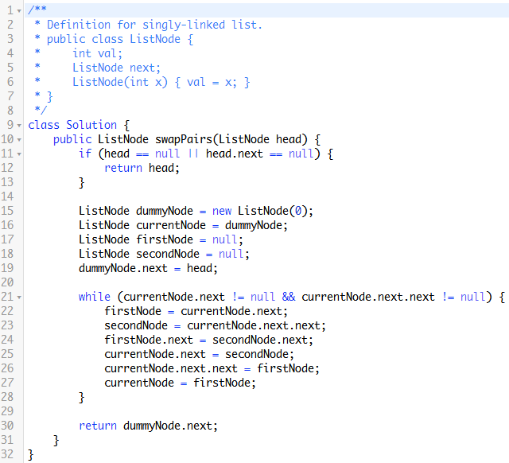
真题解析
24. Swap Nodes in Pairs
解法二：虚拟节点法（时间复杂度：O(n)，空间复杂度：O(1)）
0 如果head等于null或者head.next等于null，返回head
1 初始化虚拟节点dummyNode （只读，用于返回结果）为new ListNode(0)，currentNode为dummyNode，firstNode为null，secondNode为null，dummyNode.next为head
2 在currentNode.next不等于null且currentNode.next.next不等于null的情况下，循环执行如下操作：
2.1 currentNode.next赋值给firstNode
2.2 currentNode.next.next赋值给secondNode
2.3 secondNode.next赋值给firstNode.next（2.3~2.5实现翻转）
2.4 secondNode赋值给currentNode.next
2.5 firstNode赋值给currentNode.next.next
2.6 firstNode赋值给currentNode（处理剩余的节点）
3 返回dummyNode.next

Slide 22
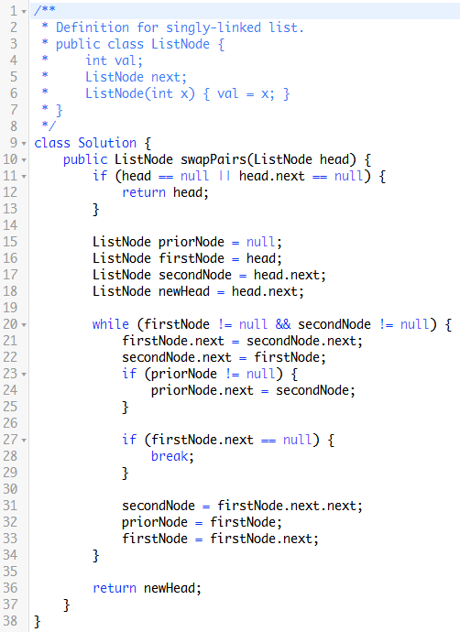
真题解析
24. Swap Nodes in Pairs
解法三：常规方法（时间复杂度：O(n)，空间复杂度：O(1)）
0 如果head等于null或者head.next等于null，返回head
1 初始化priorNode为null，firstNode为head，secondNode为head.next，newHead为head.next
2 在firstNode不等于null且secondNode不等于null的情况下，循环执行如下操作：
2.1 secondNode.next赋值给firstNode.next（2.1~2.2实现翻转）
2.2 firstNode赋值给secondNode.next
2.3 判断priorNode是否不等于null
2.3.1 是的话，secondNode赋值给priorNode.next（将链表元素连接起来）
2.3.2 否的话，执行下一步
2.4 判断firstNode.next是否等于null
2.4.1 是的话，break
2.4.2 否的话，执行下一步
2.5 firstNode.next.next赋值给secondNode（2.5~2.7处理剩余节点）
2.6 firstNode赋值给priorNode（priorNode的作用是将当前firstNode跟下次处理后的secondNode连接起来，防止链表不符合单链表性质）
2.7 firstNode.next赋值给firstNode
3 返回newHead

Slide 23
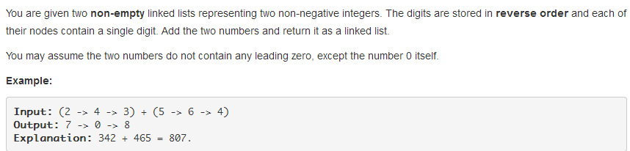
真题解析
2. Add Two Numbers

Slide 24
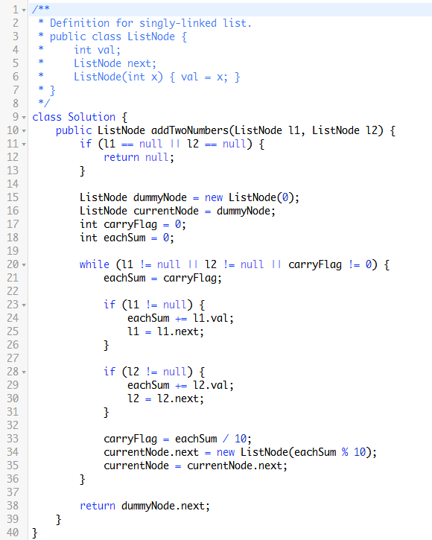
真题解析
2. Add Two Numbers
解法：虚拟节点法（时间复杂度：O(n)，空间复杂度：O(n)）
0 如果l1等于null或l2等于null，返回null
1 初始化虚拟节点dummyNode （只读，用于返回结果）为new ListNode(0)，当前节点currentNode为dummyNode，进位标识carryFlag为0，按位求和结果eachSum为0
2 在l1不等于null或l2不等于null或carryFlag不等于0（注意处理最终进位为1的情况）的情况下，循环执行如下操作：
2.1 carryFlag赋值给eachSum（进位标识作为eachSum初始值）
2.2 判断l1是否不等于null
2.2.1 是的话，l1.val累加到eachSum，l1.next赋值给l1
2.2.2 否的话，执行下一步
2.3 判断l2是否不等于null
2.3.1 是的话，l2.val累加到eachSum，l2.next赋值给l2
2.3.2 否的话，执行下一步
2.4 eachSum/10赋值给carryFlag
2.5 new ListNode(eachSum%10)赋值给currentNode.next（构造结果链表）
2.6 currentNode.next赋值给currentNode（定位到链表结尾）
3 返回dummyNode.next

Slide 25
Q&A

